Slide 1
מערכת שידורים לאומית

Slide 2
עליה וקליטה - חלק ראשון
היסטוריה לחט"ע
שם המורה: יעל בוגין

Slide 3
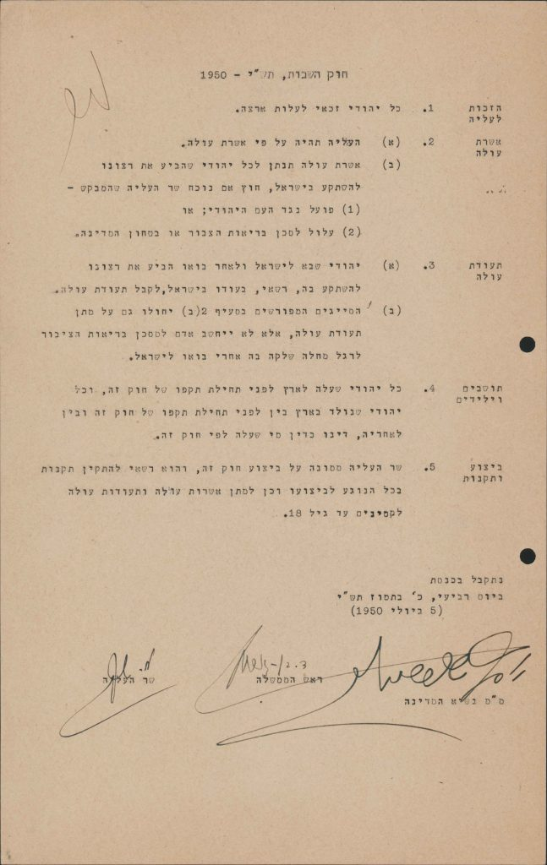
מה נלמד היום
הנושאים מתכנית הלימודים:
בשיעור היום:
היקף העליה וארצות המוצא
הגורמים לעליה לארץ
מאפייני העליה(עליות מסוגים שונים)
בצילום - חוק השבות מארכיון המדינה

Slide 4
היקף העליה וארצות המוצא
העלייה לישראל בשנות החמישים והשישים (בעשורים הראשונים)

Slide 5
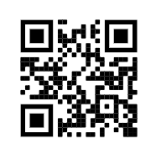
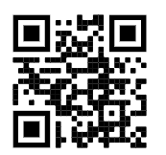
הצעה למורים
בקשו מהתלמידים מראש לבדוק מהיכן הגיעו בני משפחתם לארץ -
סבים בדרך כלל, או אפילו דור קודם.
את התשובות בקשו שיעלו לאחד מהכלים המתוקשבים:
כמעט בכל כיתה בארץ תתקבל תמונה מורכבת
WORDART
MENTIMETER

Slide 6
היקף העליה
במדינת ישראל ב-1948 היו כ- 650,000 יהודים
במשך שלוש השנים הראשונות לקיומה עלו לארץ כ- 690,000 עולים!
ארגון העליה וקליטת מאות אלפים במדינה שזה עתה קמה (ויצאה ממלחמת קיום) הוא
עצום - מדינת ישראל הכפילה את אוכלוסייתה בתוך שלוש שנים

Slide 7
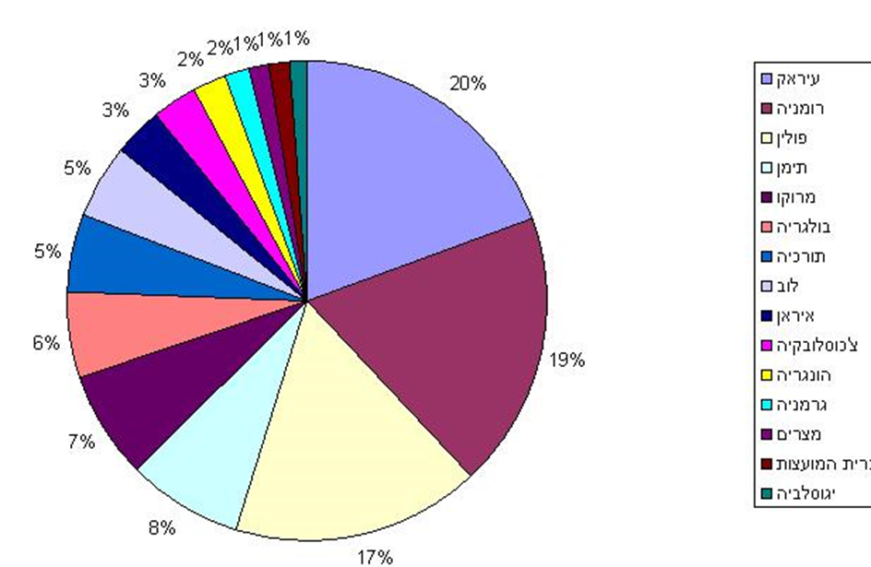
בשנים הראשונות
בתודה לדר' גילת גופר
ולמכון למורשת בן גוריון

Slide 8
שנות החמישים והשישים - בסך הכל
יותר ממיליון עולים תוך התקופה.
בשנות החמישים המאוחרות ושנות השישים נוספו עוד עולים, ככל שהסיבות לעליה השפיעו על יהודים נוספים במדינות נוספות.
תוך עשור שילשה המדינה את מספר אזרחיה היהודים

Slide 9
פריסת ארצות המוצא
העולים הגיעו מאירופה של אחרי השואה מצד אחד
ומארצות המזרח התיכון מצד שני
עירק תימן פולין רומניה מצרים מרוקו תורכיה צ'כוסלובקיה ברית המועצות לוב בולגריה גרמניה איראן תוניסיה יוגוסלביה
הונגריה

Slide 10
הגורמים לעלייה לארץ

Slide 11
הגורמים
חלום דורות שהתגשם
מדינת ישראל
קושי
(בארץ המוצא)
הקמתה הגבירה את שנאת היהודים בארצות האסלאם
ארצות האסלאם - מסוכן להישאר...
ניצולי שואה -
אין לאן לחזור...

Slide 12
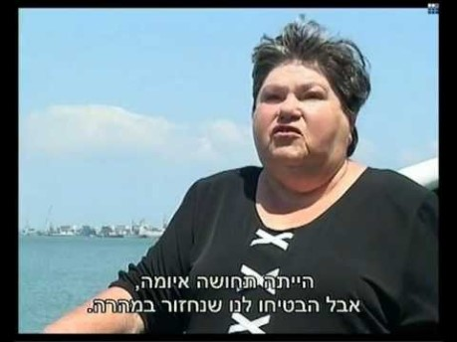
ה

Slide 13

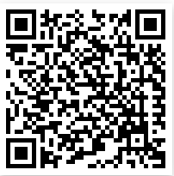
ניצולי השואה מאירופה
לרובם הגדול לא היה בית לחזור אליו, משפחה…
חלקם חיו בתנאים קשים במחנות עקורים בגרמניה.

Slide 14
ממדינות המזרח התיכון וצפון אפריקה
היהודים במדינות המזרח התיכון (מדינות ערב) היו קשורים לארץ ישראל בקשר דתי לאורך דורות.
העלייה לארץ הושפעה מאוד מהקמת מדינת ישראל,
מהמגמות הלאומניות במדינות השונות, שקיבלו עצמאות:
יהודים שחיו במשך דורות רבים הפכו כמעט באחת לשנואים, לזרים.

Slide 15
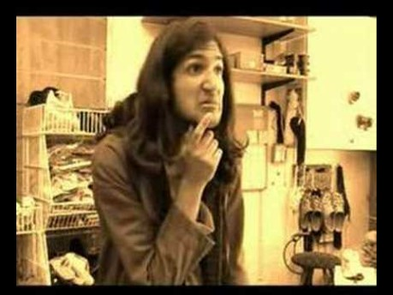

יוצאים להפסקה
קחו בחשבון 9 דקות הפסקה,
כך לא תאחרו לשוב…
אחרי ההפסקה - מאפייני העליה
(שם "בגרותי" לסיפורים מדהימים…)

Slide 16
מאפייני העליה

Slide 17
ניצולי שואה
אין ויכוח בהנהגת ישראל לגבי החובה להעלות אותם
ניצולי השואה עולים לארץ בצורה מאורגנת
בתחילה ממחנות המעצר בקפריסין
בהמשך את ממחנות העקורים בגרמניה
בשנים שיבואו יעלו גם יהודים מרומניה, בולגריה ועוד

Slide 18
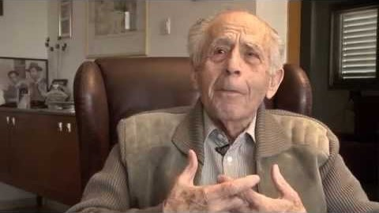
ה

Slide 19
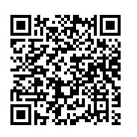
עליית הצלה
כאשר נשקפה סכנה ליהודים באחת המדינות - ארגנו מבצע עלייה מיידי.
כך מעירק במבצע "עזרא ונחמיה", כאשר ממשלת עירק אפשרה זאת בתחילת 1950 קרוב ל- 120,000 יהודי עירק עלו לארץ תוך כשנה.
מבצעים דומים - מתימן "מרבד הקסמים", "יכין" ממרוקו מאוחר יותר...

Slide 20
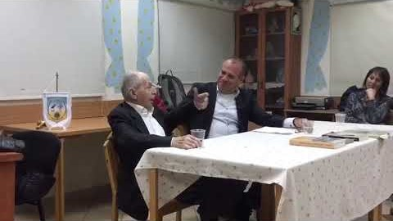
ה

Slide 21
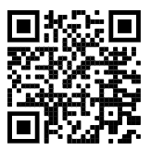
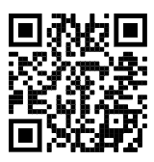
עלייה חשאית
מבצעים סודיים, לא גדולים, בחשיבה "מחוץ לקופסה"
סוג עליה כזו החל כבר בזמן מלחמת העולם השניה מעירק, מסוריה ולבנון.
במילותיו של חיים חפר דוגמא למבצע כזה הוא "מייקלברג”:
"בין גבולות בהרים ללא דרך העלאת חברי המחתרת הציונית
בלילות חשוכי כוכבים מעירק בקיץ 1947, בטיסה
שיירות של אחים בלי הרף שנחתה בשדה ביבנאל...
למולדת אנו מלווים..."

Slide 22
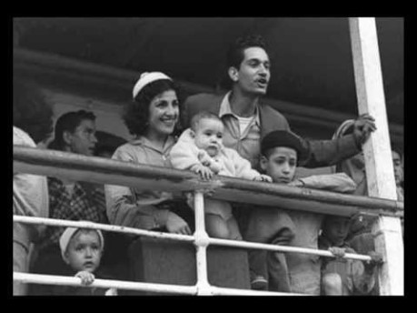
ה

Slide 23
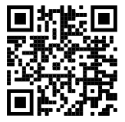
עלייה מבוקרת
במקום שלא היתה סכנה קיומית ליהודים - העלו רק את החזקים, הצעירים, שיכולים לעבוד ולתרום בשלב ראשון (למה? חזרו לדבריו של שלמה הלל לגבי אשכול)
מכונה גם "עלייה סלקטיבית"
אלתרמן "ריצתו של העולה דנינו":
"כן קטע שכזה, גם הוא בל יעדר,
גם הוא בל ישכח, דף אלם ואשם,
דף בזיונו של אב, אשר ניתר, ניתר ורץ
ותינוקיו עומדים דומם…"

Slide 24
ה

Slide 25
נחזור לעמדות השונות בהנהגה
עמדה אחת מייצג אשכול
- אין לנו איפה להלין את האנשים
אין איך להאכיל את כולם...
עמדה אחרת מייצג בן גוריון
נכון שאין… אבל:
חייבים להביא עכשיו את יהודי תימן/עירק/מרוקו…
כי לא ברור עד מתי יוכלו לצאת...

Slide 26
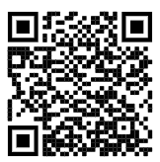
מה חשו העולים עצמם?!
לקראת סיום, לפני השיעור הבא אנא, הקדישו כמה דקות למחשבה על תחושות העולים עצמם:
באו לארץ זרה, בלי רכוש, בלי שפה…
כך כתבה חוה אלברשטיין: "
את הסיפור הזה מתחילים מהסוף
אנייה עם נוסעים הגיעה לחוף
אנשים עייפים בארץ חדשה
עומדים מול שער גדול ומסתכלים בו בשתיקה אנשים מקצה הזמן, מקצה האור והחיים בבגדים עבים בצעדים כבדים שום דבר לא היה כמו בהבטחות…"

Slide 27
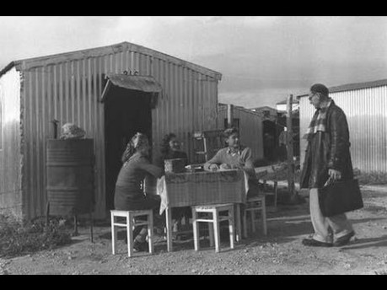
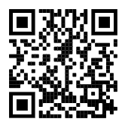
להתראות

Slide 28
השימוש ביצירות במהלך שידור זה נעשה לפי סעיף 27א לחוק זכות יוצרים, תשס"ח-2007.
אם הינך בעל הזכויות באחת היצירות, באפשרותך לבקש מאיתנו לחדול מהשימוש ביצירה,
זאת באמצעות פנייה לדוא"ל rights@education.gov.il

